Slide 1



Проект “Помоги первым!"

Slide 2

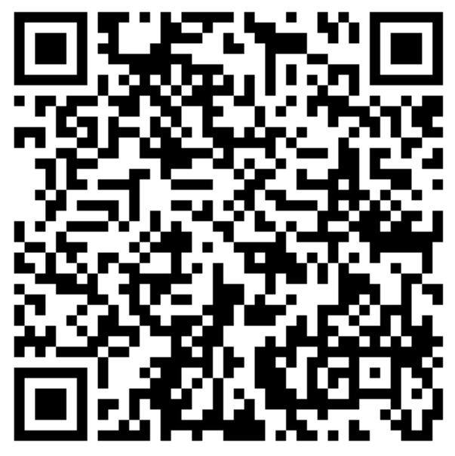
Проект “Помоги первым!"
Регистрация

Slide 3

Группа ВК

Slide 4
Хэштэги
#ПомогиПервым
#ВМУР
#ВМ18
#ППУР
#ИГМА
#РЦПП
#РЦППУР
@volmedic18
@igan_giri

Slide 5

Что такое "Первая помощь"?

Slide 6
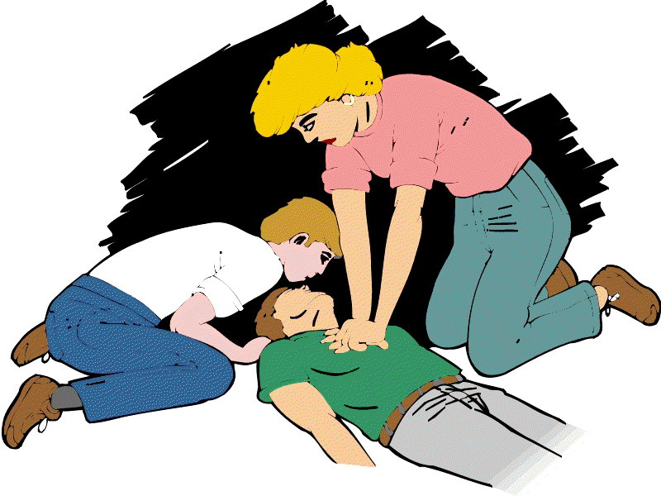
Первая помощь- комплекс мер, необходимых для спасения жизни и сохранения здоровья пострадавшего от несчастных случаев и внезапных заболеваний до передачи пострадавшего в руки служб, оказывающих первую помощь на профессиональной основе.
ФЗ № 323-ФЗ «Об основах охраны здоровья граждан в Российской Федерации»

Slide 7

Оказывали ли вы первую помощь?

Slide 8
Действия при первой помощи сводится к 5 этапам:
Собственная безопасность.
Выйти и вынести, прекратить воздействие.
Вызвать, сообщить.
Обеспечить жизненные функции.
Поддержка и сопровождение.

Slide 9

Собственная безопасность

Slide 10
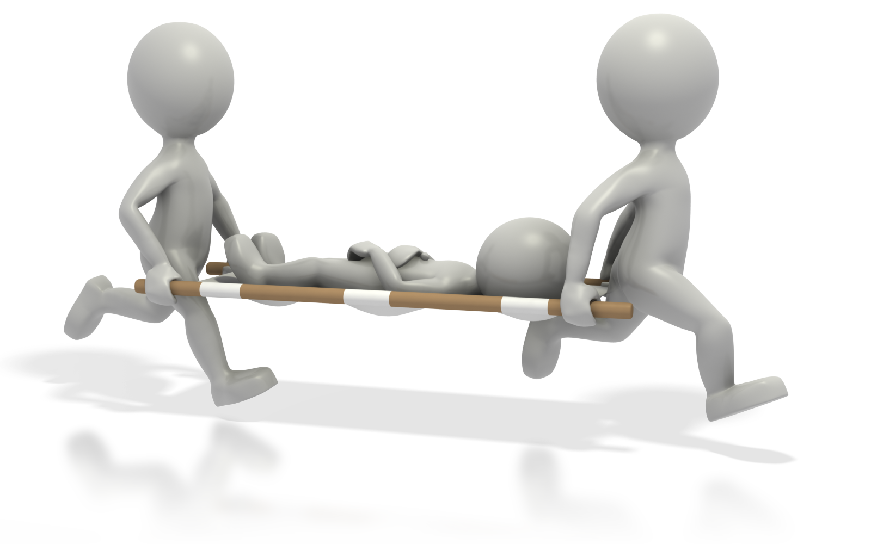
Выйти и вывести, прекратить воздействие

Slide 11
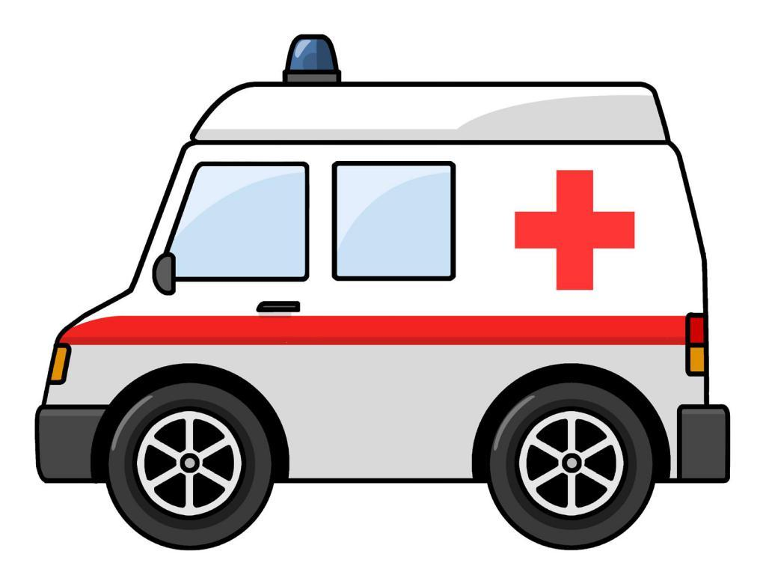
Вызвать, сообщить

Slide 12
Диспетчеру необходимо сообщить:
АДРЕС
КОЛИЧЕСТВО ПОСТРАДАВШИХ
ПОЛ, ВОЗРАСТ (примерно) ПОСТРАДАВШЕГО
ЧТО СЛУЧИЛОСЬ
ВАШИ ДЕЙСТВИЯ
ВАШИ ДАННЫЕ
Трубку вешаем, только после слов диспетчера: «Вызов принят, ожидайте»!

Slide 13
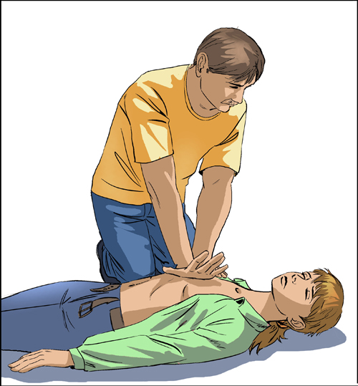
Обеспечить жизненные функции

Slide 14
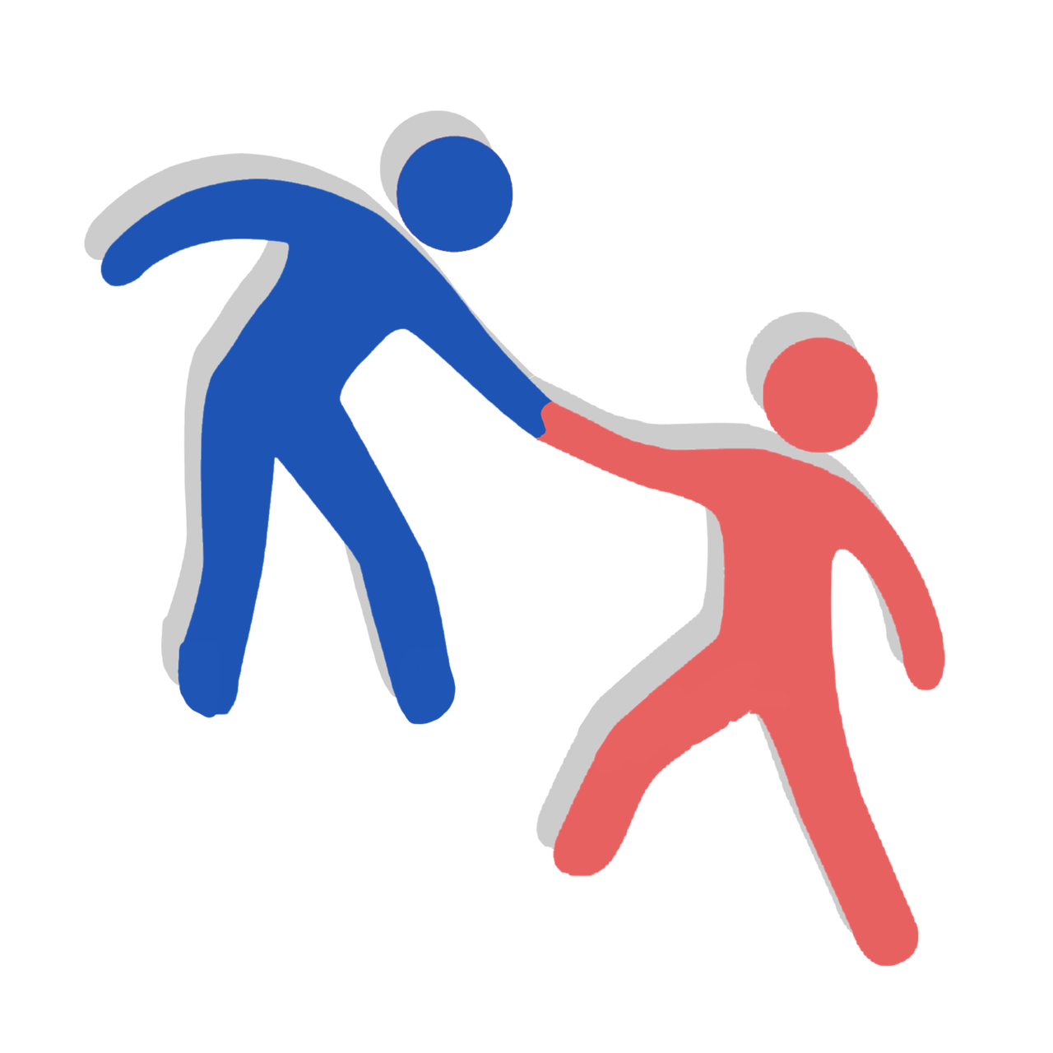
Поддержка и сопровождение

Slide 15
Хэштэги
#ПомогиПервым
#ВМУР
#ВМ18
#МПУР
#ИГМА
@volmedic18
@igan_giri
Школьные отряды ВМ

Slide 16
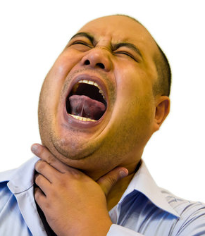
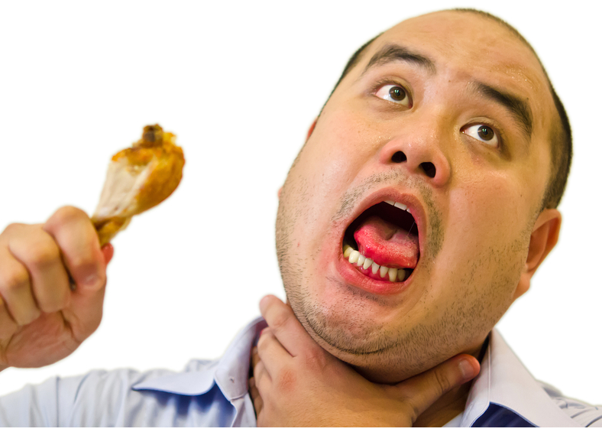
Как помочь человеку?

Slide 17
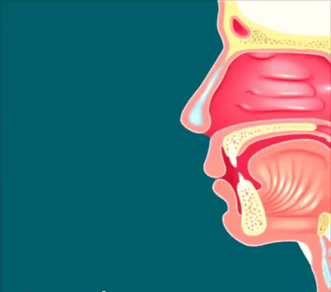

Slide 18
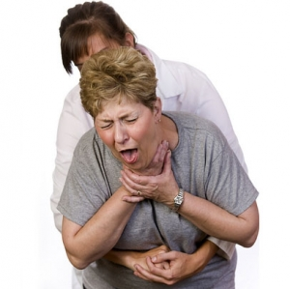
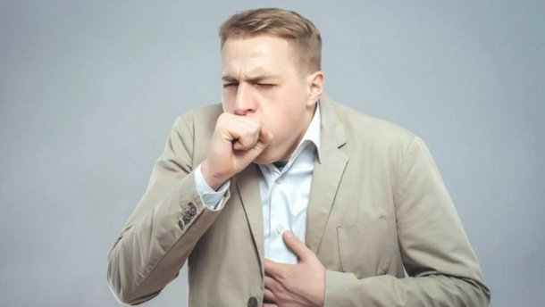

Slide 19
Блокировка дыхательных путей инородным телом
Частичная
Полная
Есть кашель
Человек начинает синеть
Кашлять
Необходимо обхватить человека и сцепить руки в замок ,встав позади, совершить серию надавливаний. Совершать надавливания необходимо до тех пор, пока инородный предмет не будет извлечен.

Slide 20
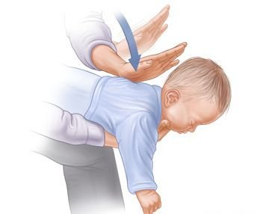
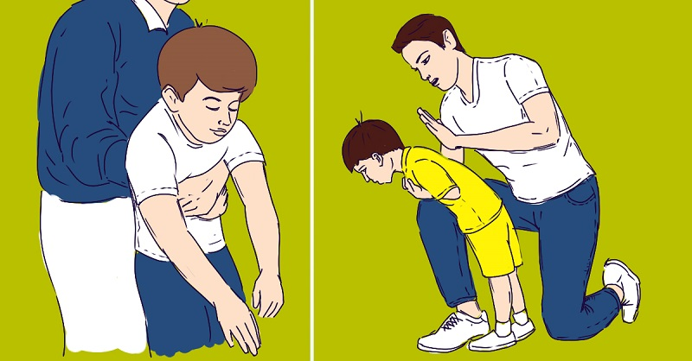
Особенности у детей

Slide 21
Хэштэги
#ПомогиПервым
#ВМУР
#ВМ18
#МПУР
#ИГМА
@volmedic18
@igan_giri
Школьные отряды ВМ

Slide 22
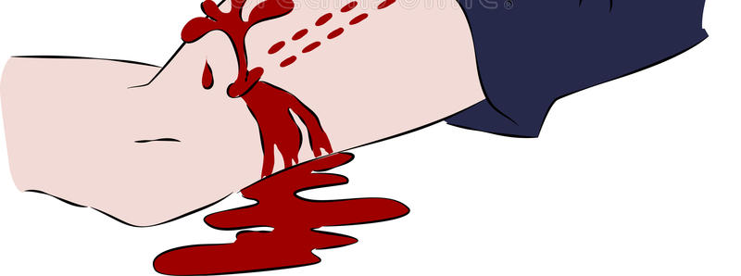
Вы видите человека, лежащего на земле, он в сознании, кричит от боли. Вы замечаете в области бедра резанную рану с брызжущей кровью. Вопросы: Каковы будут ваши действия, если возможности наложить жгут у вас нет?
Ситуация 3
Ситуация 1

Slide 23
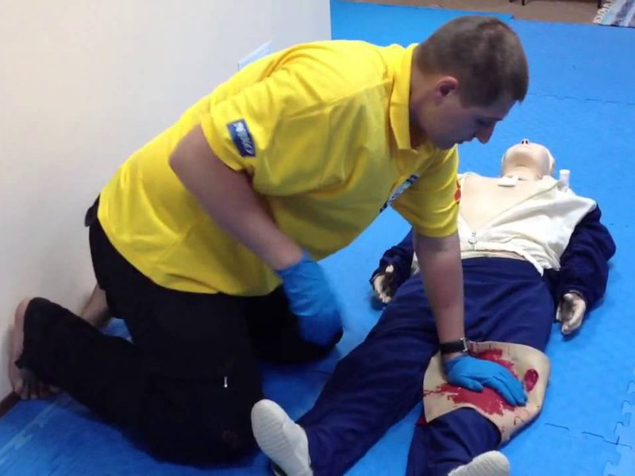
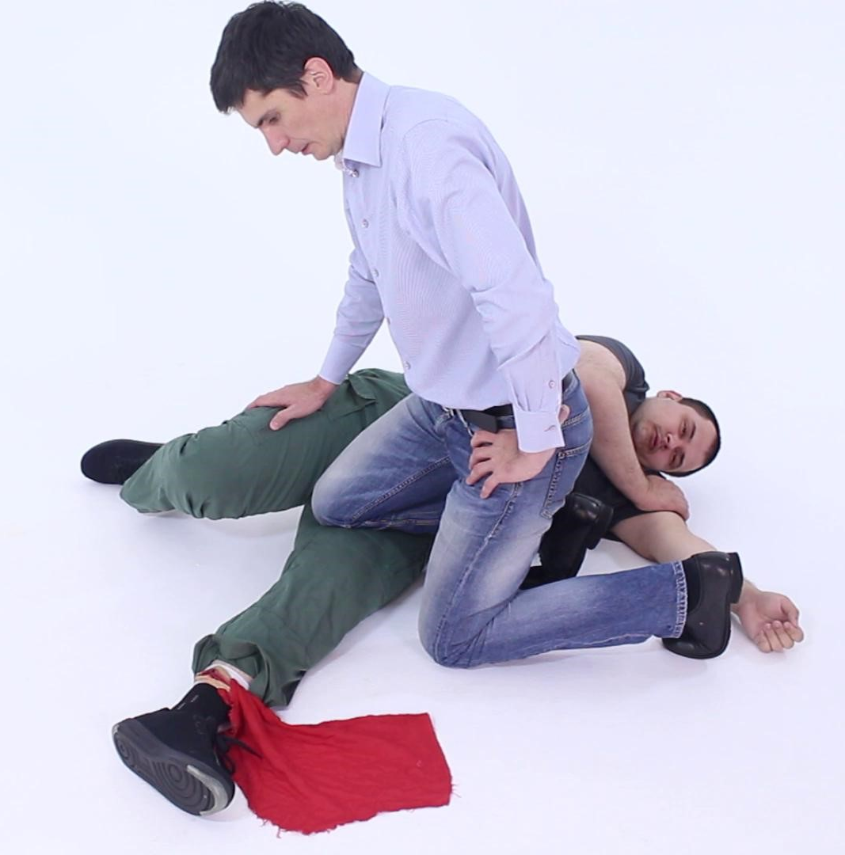
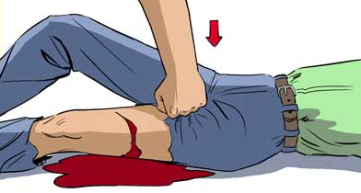

Slide 24
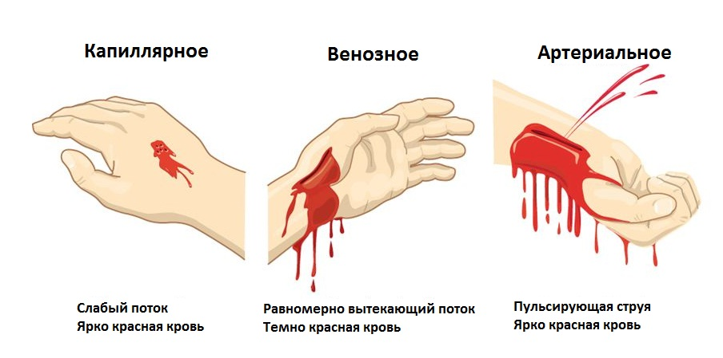
Виды кровотечений

Slide 25
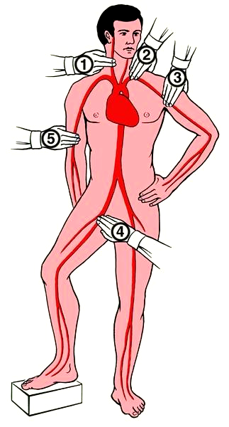
Пальцевое прижатие сосуда в ране или на протяжении
Способы останов-
ки наружного кровотечения
Наложение давящей повязки
При кровотечения из конечности - сгибанием в суставах
Наложение жгута (на магистральные сосуды)

Slide 26
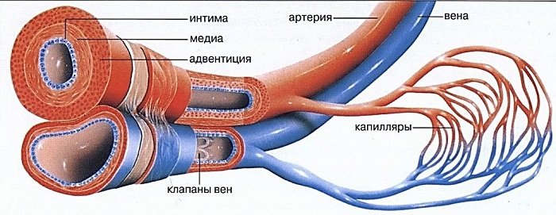
ЭКСПЕРИМЕНТ

Slide 27
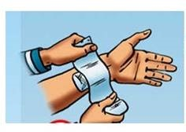
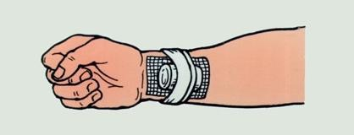
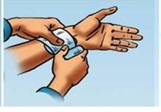
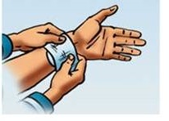
Помнить о безопасности для себя
Наложение давящей повязки
Ситуация 1
Конечность необходимо поднять выше тела
Повязку накладывать непосредственно
на рану
Поверх ткани наложить плотный валик из бинта, ваты или чистого носового платка и туго прибинтовать
Проверить пульс дистальнее повязки

Slide 28
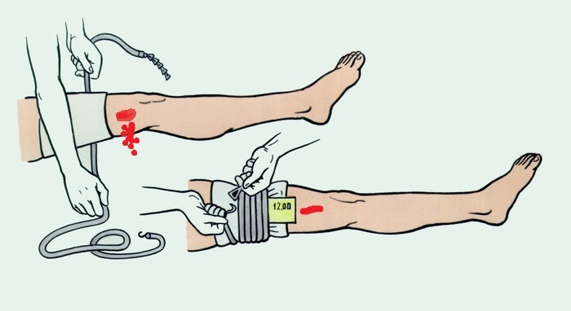
Правила наложения жгута
Ситуация 1
Жгут накладывают выше раны, но как можно ближе к ней

Slide 29
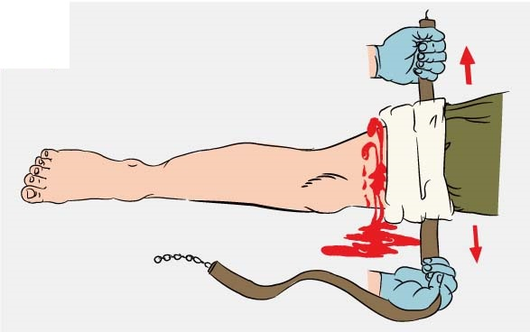
Ситуация 1
Нельзя накладывать жгут на голую кожу! Накладываем на одежду или ткань

Slide 30
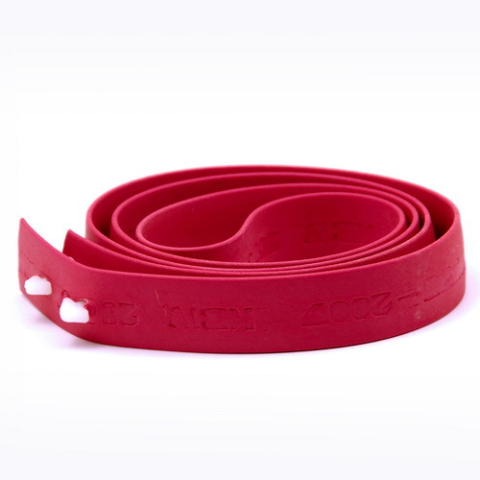
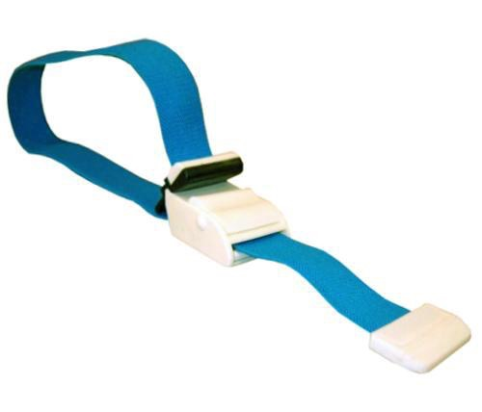
Специальный кровоостанавливающий резиновый жгут
Подручные материалы (ремень, пояс, платок и т.д.).
Что использовать?
Нельзя использовать: шнурки, веревки, бечевки и т. д.!

Slide 31
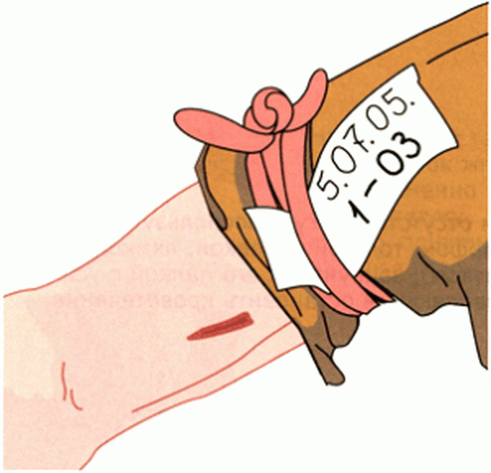
Не более 1 часа с момента его наложения
По истечении часа нужно ослабить на 1-2 минуты и переложить выше прежнего места
4. На какое время накладывают жгут?
В месте наложения жгута необходимо поместить записку с указанием времени его наложения!

Slide 32
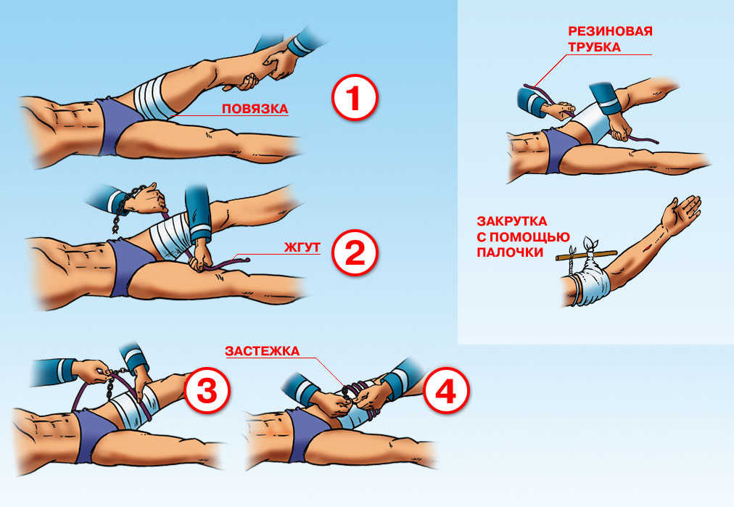
4. На какое время накладывают жгут?

Slide 33
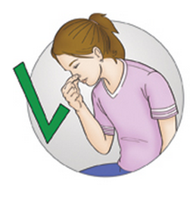
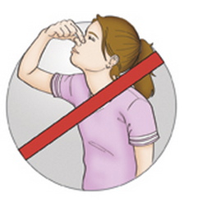
Удобно усадить, чтобы голова была выше туловища
Слегка наклонить голову
вперед
Помощь при носовом кровотечении
Прижать крыло носа к перегородке. Перед этим можно ввести в носовые ходы ватные тампоны (сухие или смоченные 3% перекисью водорода).
Положить холод на затылок и переносицу (пузырь со льдом).

Slide 34
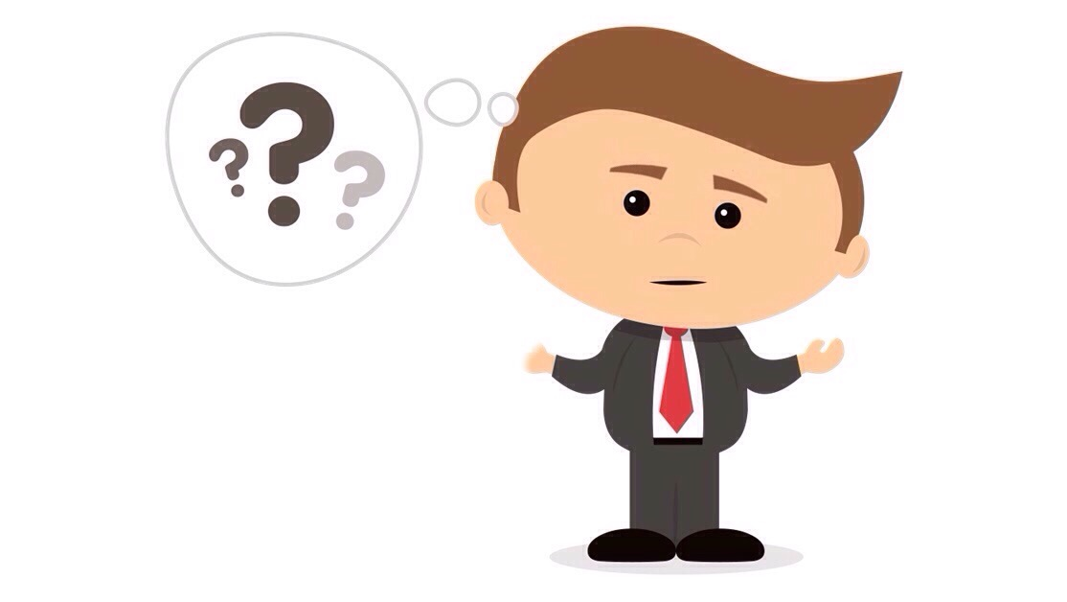
Загадка
Роланд Кейс отмечает, что во время Второй мировой войны ОНО создавало летчикам больше трудностей, чем другие проблемы.
Первая помощь при НЕМ включает легкий массаж.
Одной из причин «бегства» армии Наполеона было именно ЭТО.
ЧТО ЭТО?

Slide 35
Ответ: переохлаждение, отморожение
Чем чаще использовались новые самолеты, летающие на большой высоте, тем больше проблем с отморожением было у летчиков, так как на такой высоте обычно очень холодно, а самолеты не обогревались.
Массаж способствует приливу крови к пораженному участку.
Считают, что 80% армии Наполеона замёрзло.

Slide 36
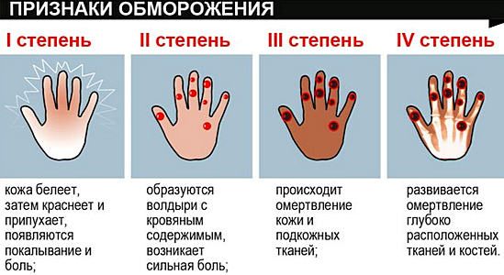

Slide 37
Загадка
Часто отверженные девушки делают ЭТО с их соперницами или возлюбленным.
Джокер сделал ЭТО с Харви Дентом (Двуликим).
Бразильские врачи используют для лечения ЭТОГО стерилизованную рыбью кожу.
Что это?

Slide 38
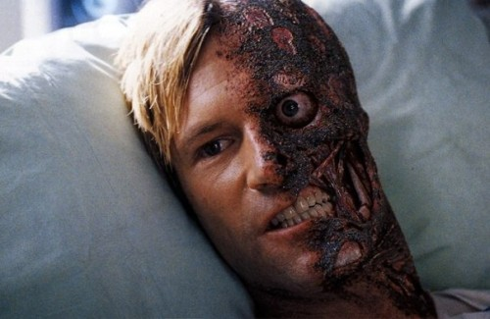
Ответ

Slide 39
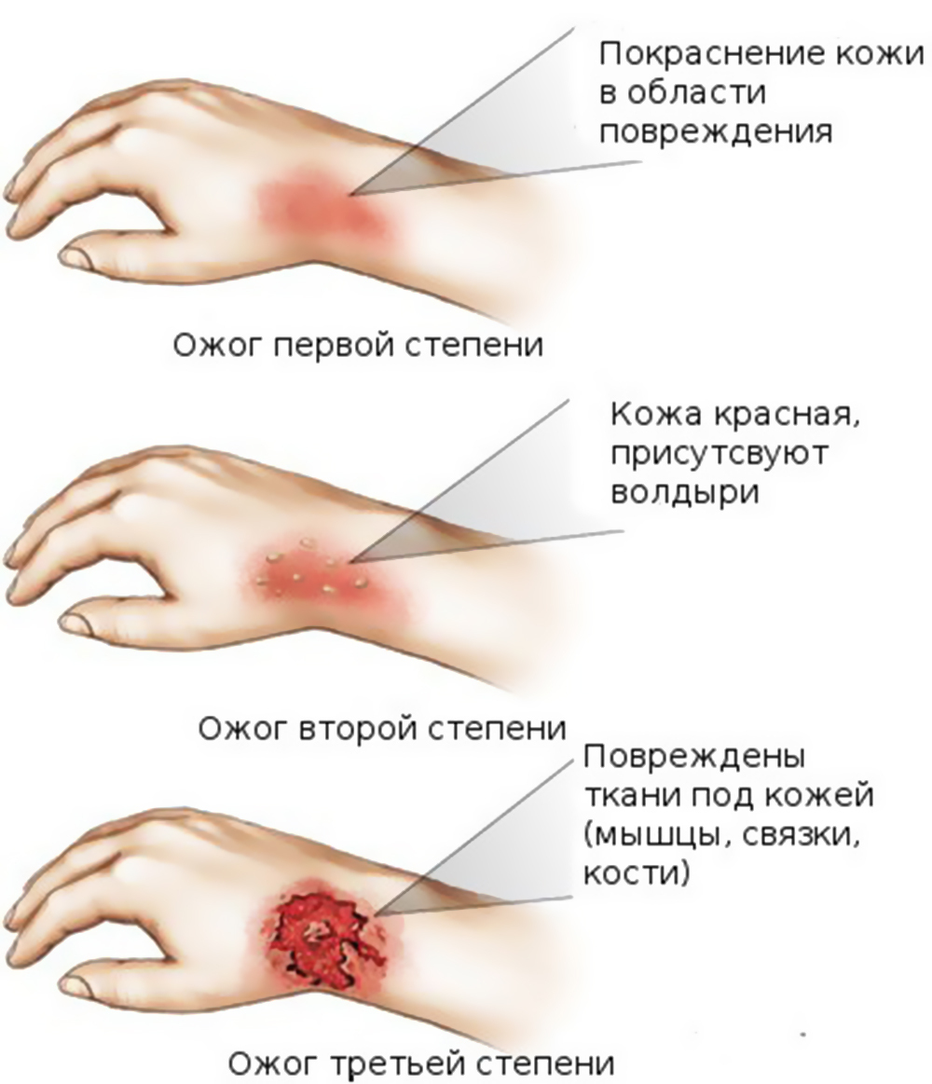
Степени
ожогов

Slide 40


Задание
1. Назовите признаки отморожения и первую помощь при них
2. Назовите признаки ожогов и первую помощь при них

Slide 41
Опускать в горячую воду
Растирать
Массировать
Смазывать пораженные участки чем-либо (мази, крема, масло, спиртовые настойки)
Этого НЕЛЬЗЯ делать при отморожении!

Slide 42
Вскрывать ожоговые пузыри
Убирать с пораженной поверхности части обгоревшей одежды
Наносить на пораженные участки мази, крема, масла
Этого НЕЛЬЗЯ делать при ожогах!

Slide 43

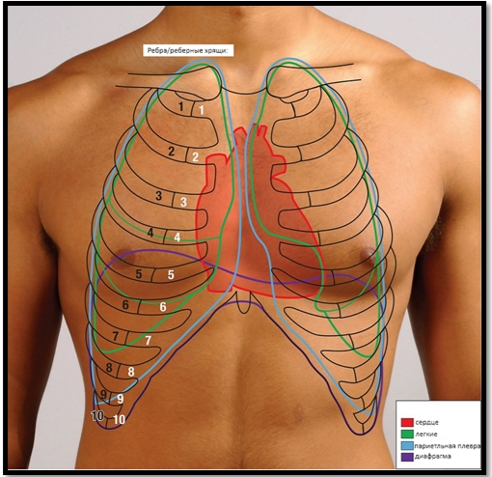
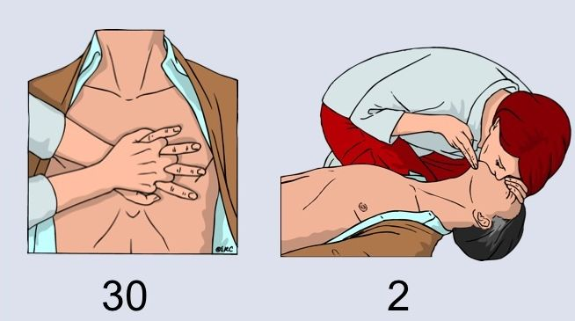
Сердечно-легочная реанимация
30:2

Slide 44
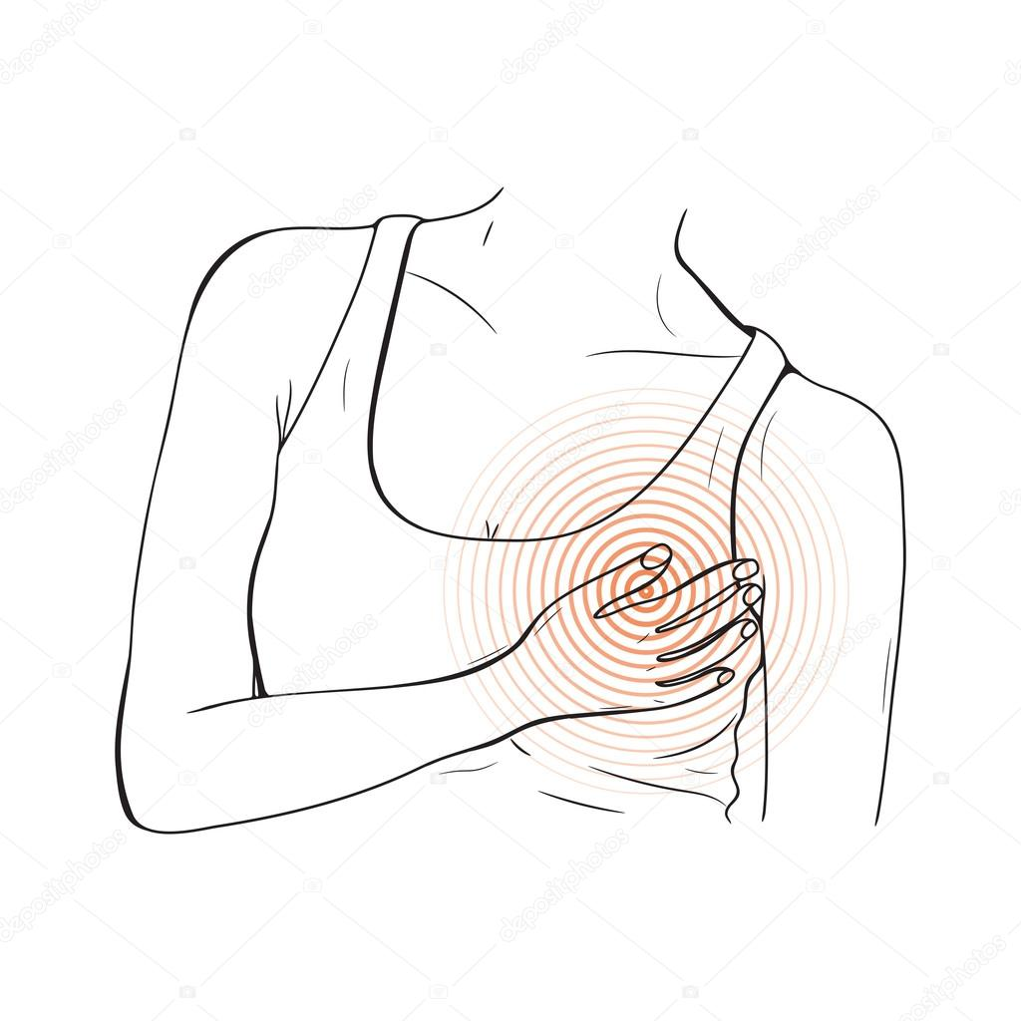
Во время прогулки по торговому центру вы видите женщину лет 40, которая о чем-то на повышенных тонах разговаривает по телефону. Сразу после разговора она останавливается и пытается сесть на пол. При вопросе, все ли хорошо, она сразу не может дать ответ, заторможена, кожа бледная и влажная. Показывает на грудь и говорит: «Здесь болит и еще там», указывая на левую лопатку. Вопросы: 1. определите состояние 2. составьте алгоритм оказания помощи
Ситуация 2
Ситуация 1

Slide 45
Симптомы инфаркта миокарда

Slide 46
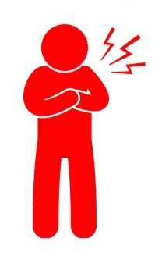
Боль, ощущение сдавления в груди

Slide 47
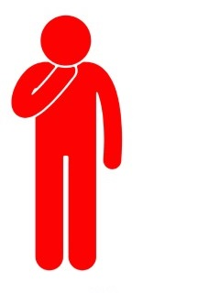
Ощущение нехватки воздуха

Slide 48
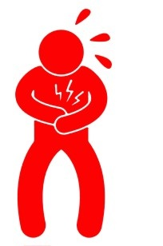
Тошнота или боль в животе

Slide 49
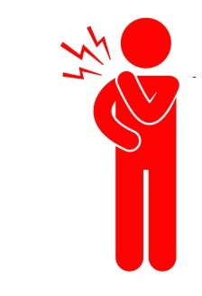
Боль или дискомфорт в одной или обеих руках, плечах, шее, спине или челюсти

Slide 50

Головокру-
жение и холодный
пот

Slide 51
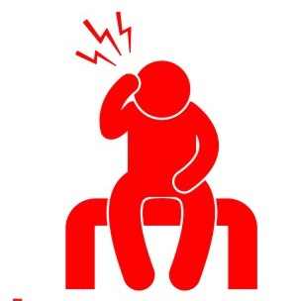
Ощущение безмерной усталости

Slide 52
Первая помощь при инфаркте миокарда
НЕМЕДЛЕННО ВЫЗВАТЬ СКОРУЮ!
Уложить человека и не тревожить перемещениями
Расстегнуть стесняющую одежду: воротник, ремень на брюках
Открыть окно, обеспечив приток кислорода
Открыть окно, обеспечив тем самым приток кислорода
Дать таблетку нитроглицирина под язык (только если человек когда-то уже его принимал!)

Slide 53
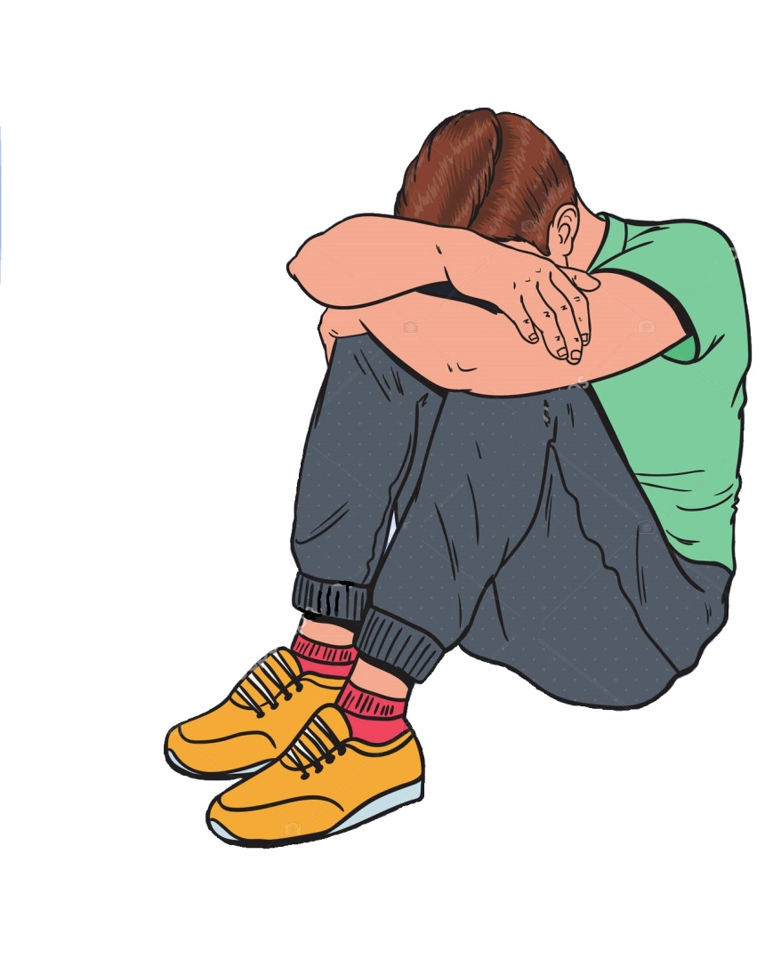
В детском лагере при выполнении физических упражнений со своим отрядом у мальчика началась одышка. Он испугался, не может дышать. Мальчик сел на траву, закрыл лицо руками и хватает ртом воздух. Когда вожатый подбежал к нему, он не мог сказать ни слова в течении нескольких минут. Вопросы: 1.Что произошло с мальчиком? 2.Ваши действия по оказанию помощи?
Ситуация 1
Ситуация 1

Slide 54
Паническая атака -
это внезапный, необъяснимый приступ тяжёлой тревоги и страха. Он может сопровождаться такими симптомами, как учащённый пульс, озноб и потливость, затруднённое дыхание, тошнота и головокружение.
Паническая атака очень мучительна для того, кто её испытывает.
Паническая
атака -

Slide 55
Помощь при панической атаке
Уведите человека в тихое место, усадите. Если отношения позволяют, вы можете взять его за руку, обнять;
Выслушайте его, постарайтесь выяснить, что его напугало, что беспокоит, успокоить;
Если человеку трудно дышать, проговаривайте ему «Дыши: глубокий вдох, выдох», до тех пор, пока человек не успокоится и не начнет самостоятельно дышать;
Обязательно сами сохраняйте спокойствие! Дайте понять человеку, что он в безопасности, что вы ему поможете и вы рядом;
Когда человек успокоился, можете предложить ему горячий чай с сахаром или лечь отдохнуть в тихом месте.

Slide 56
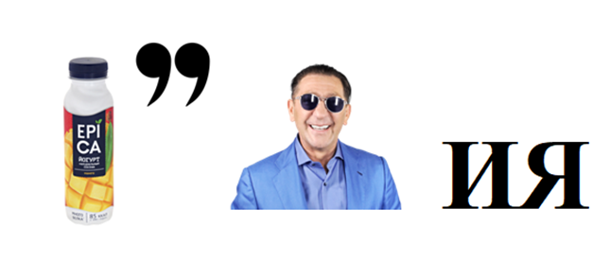
Ребус 1

Slide 57
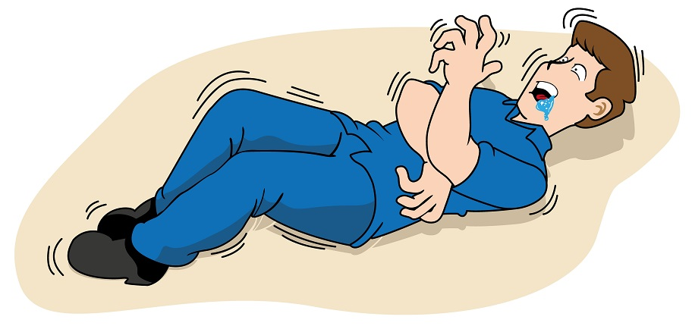
это хроническое заболевание головного мозга, для которого характерны повторяющиеся непровоцированные приступы с различными клиническими проявлениями. Эти нарушения обусловлены чрезмерными нейрональными разрядами в сером веществе коры головного мозга.
Эпилепсия -
Эпилепсия -

Slide 58
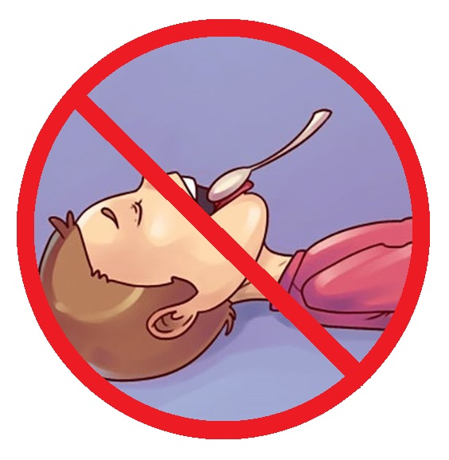
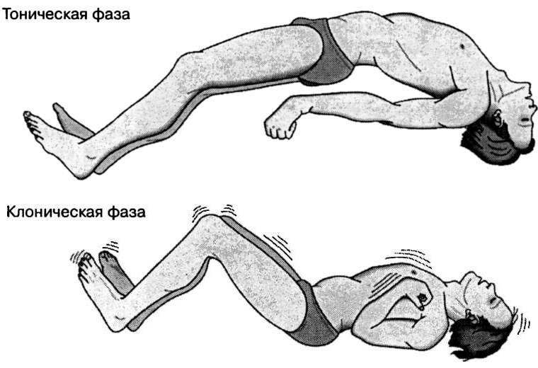
Тоническая фаза (15-30 с)
Клоническая фаза (1-2 мин)
Постиктальная фаза (мин-час)

Slide 59
Помощь при эпилептическом припадке
Не паникуйте!
Если приступ длиться более 5 минут – вызывайте скорую помощь!
Оглянитесь вокруг – ничего ли не угрожает человеку? Если все в порядке, то не трогайте и не перемещайте его. Отодвиньте подальше мебель и прочие предметы, об которые он может случайно удариться;
Не удерживайте его, пытаясь остановить судороги! Мышцы это не расслабит, но запросто может стать причиной травм;

Slide 60
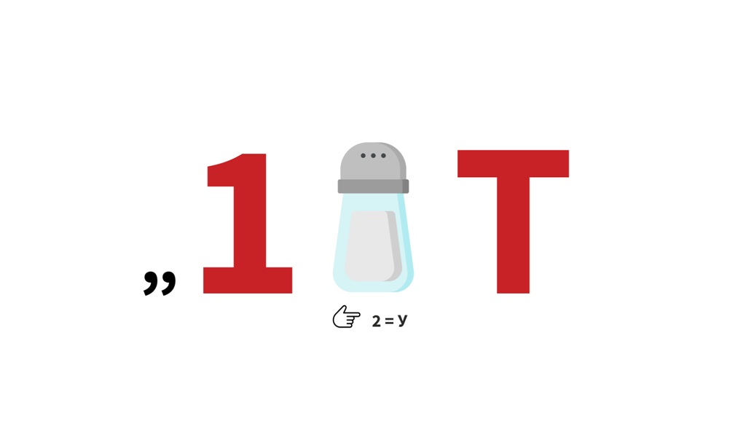
Ребус 2

Slide 61
Инсульт
5 признаков опасности
Если данные симптомы возникли
внезапно, срочно вызовите скорую! Это может быть инсульт! У врачей есть всего лишь 4 часа, чтобы спасти человека!

Slide 62

Слабость в руке, ноге или половине туловища

Slide 63

Асимметрия лица,
не может
улыбнуться

Slide 64

Затруднения в разговоре или понимании речи

Slide 65

Частичная или полная потеря зрения

Slide 66

Внезапная сильная головная боль без видимой причины

Slide 67
Первая помощь
при инсульте
Уложить на горизонтальную поверхность с чуть приподнятым головным концом
Вызвать СМП
Расстегнуть стесняющую одежду: воротник, ремень на брюках; открыть окно, положить на бок (на случай рвоты)
Измерить АД (при необходимости дать лекарственные препараты)

Slide 68

Спасибо за внимание)

